Slide 1
第四十六讲 Tomasulo动态调度法
以Robert Tomasulo命名。
将寄存器换名技术和源操作数缓冲技术融入记分板方案中。
基本思想：尽可能早地取得并缓存一个操作数，从而避免必须读时才去寄存器中读取的情况。

Slide 2
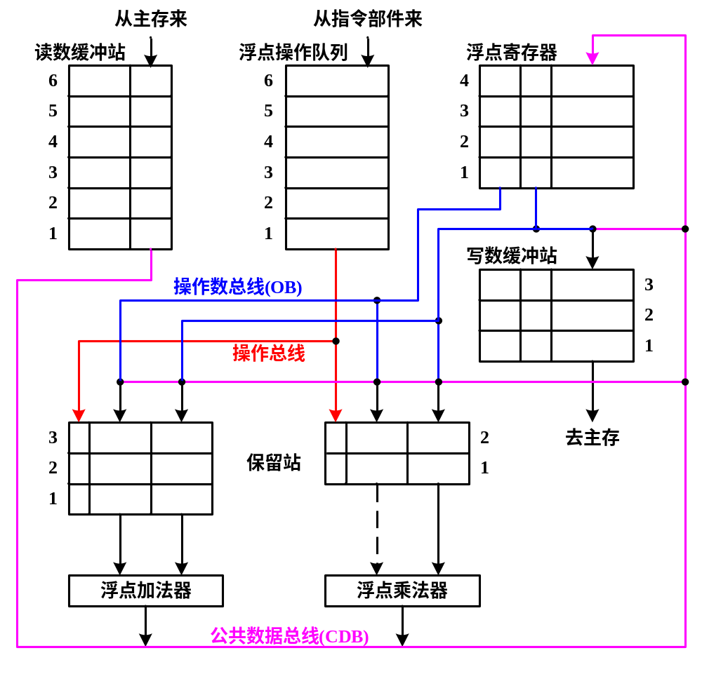

Slide 3
DLX浮点数据通路包含：
  浮点操作队列：预取缓冲器，保存6条浮点指令，供两条功能流水线执行。
  读数缓冲站： 6个单元，接收来自主存的数据。
  写数缓冲站： 3个单元，用来缓冲作为STORE指令的结果，写入存储器的数据。
  浮点寄存器：4个用户可见的寄存器。
  浮点加法器：带有3个保留站。
  浮点乘法器：带有2个保留站。

Slide 4
两条数据通路：
  操作数总线（OB）：
  浮点寄存器→写数缓冲站、功能单元的保留站
  公共数据总线（CDB）：
  读数缓冲站、功能单元→浮点寄存器、写数缓冲站、功能单元的保留站

Slide 5
指令执行过程：
  发射：从浮点操作队列取出一条指令。
    浮点操作：发射该指令到空闲的保留站中，并将浮点寄存器中已有的操作数送至保留站；
    读/写存储器操作：发射该指令到空闲的读/写数缓冲站中。
  执行：
    若操作数未准备好，则监视CDB；当操作数计算出来后，放到相应的保留站中。
    当指令所需源操作数已准备好，则执行该运算。
  写回结果：
    当结果计算出来后，送至CDB，进而写回寄存器，或被其他保留站读取。

Slide 6
Tomasulo算法的关键思想
  引入保留站缓存即将发射指令的源操作数。
  即将执行的指令将从保留站中取操作数。因此指令发射后将寄存器换成保留站—换名。
  每个保留站均带有一个标志域，指明源操作数可用（V域）或者产生源操作数的指令所在的保留站号（Q域）。一个操作数任何时候都可由V域或者Q域确定。
  标志域被复制，所有的缓冲站和保留站均设有标志域，以保持与数据的相关性。
  当两个操作数都可用时，指令被执行。

Slide 7
Tomasulo算法的关键思想
  在Tomasulo算法中：
  标志域：本质上是换名时用到的虚拟寄存器的名称，保留站作为扩展的虚拟寄存器。
  标志域技术：使操作数/结果可以在虚拟功能部件之间直接传递。
  内部数据定向：可以有效地解决相关所带来的冒险，而且可以有效地缩短数据在它们之间流动时间。

Slide 8
有关术语和数据结构
  (1) 每个保留站有6个域：
  OP：对源操作数S1和S2所做的运算
  Vj，Vk：源操作数的值
  Qj，Qk：产生源操作数的保留站
  （若值为0，则表示Vj或Vk中的值是有效的，即操作数已在Vj或Vk中，或者不需要操作数）
  Busy：该保留站及相关的功能部件正在使用

Slide 9
有关术语和数据结构
  (2) 寄存器堆有一个Qi域：
  Qi：保留站或读数缓冲站号，表明在保留站中得到运算结果或者读数缓冲站读取的数据将存入该寄存器。
  若Qi为空：表示当前不会有数据要存入该寄存器，意味其内容不会被改变。

Slide 10
有关术语和数据结构
  (3) 读数和写数缓冲站：
  Busy域：指示该缓冲站是否可用
  A域：记录读/写的存储器地址（偏移地址）
  Vj，Qj：变址寄存器的值；产生其值的保留站
  此外，写数缓冲站特有的：
  Vk，Qk：拟写入存储器的数据，及产生该数据的保留站

Slide 11
Tomasulo算法举例
(1) 指令发射后：
  将目标寄存器的Qi域设置成该指令所发射到的缓冲站或保留站号；
  如果源寄存器的操作数已经有效，则直接存储到Vj或Vk域中；
  否则，在Qj或Qk域中记下产生该操作数的保留站或者缓冲站号；
  指令在保留站中等待，直到两个源操作数准备好（可用），即Qj或Qk域置为0。

Slide 12
Tomasulo算法举例
(2) 指令执行结束：
  若CDB正好空闲，则接着执行写操作。
  所有缓冲站、保留站和寄存器（若其Qj, Qk或Qi域与即将向CDB送数据的保留站号相同）则可同时由CDB取得数据，并将Q域置为0。
  CDB只需要一个时钟周期就能够把结果送至多个目的地，使得等待这个操作数的所有指令可以在下一个时钟周期全部开始执行。

Slide 13
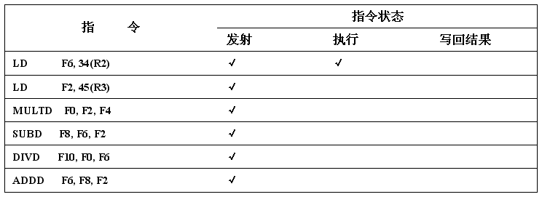
例如，指令序列：
  LD F6，34(R2)
  LD F2，45(R3)
  MULTD F0，F2，F4
  SUBD F8，F6，F2
  DIVD F10，F0，F6
  ADDD F6，F8，F2
Load1
Load2
乘法1
加法1
乘法2
加法2

Slide 14
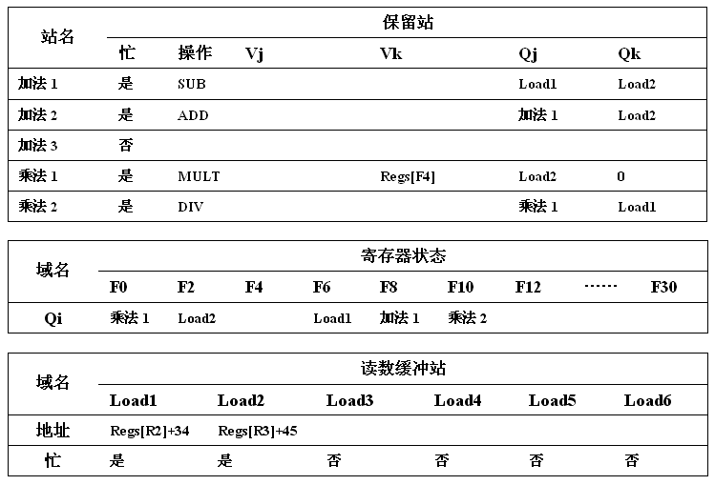
换名

Slide 15
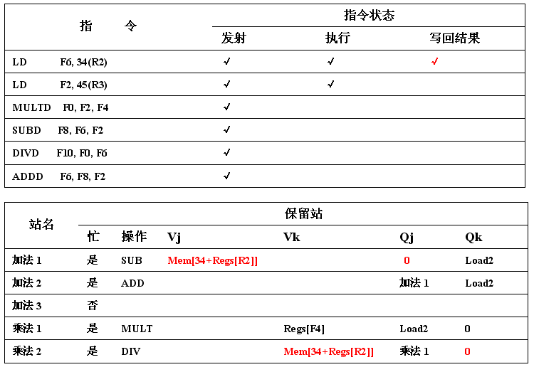
第一条指令执行完毕写回结果时
Load1
Load2
乘法1
加法1
乘法2
加法2

Slide 16
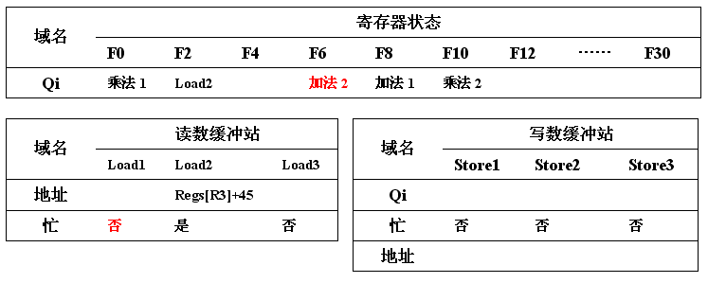
第一条Load指令执行完毕写回结果时

Slide 17
接下来：
  Load2执行完成，将数据(Regs[R3]+45)送上CDB，执行写回操作。
  SUBD、ADDD、MULTD的Qj或Qk域为Load2，于是从CDB取得数据，相应的Qj或Qk域置成0，表示已收到。
  SUBD和MULTD指令的两个操作数已准备好（Q域置成0），同时开始执行。

Slide 18
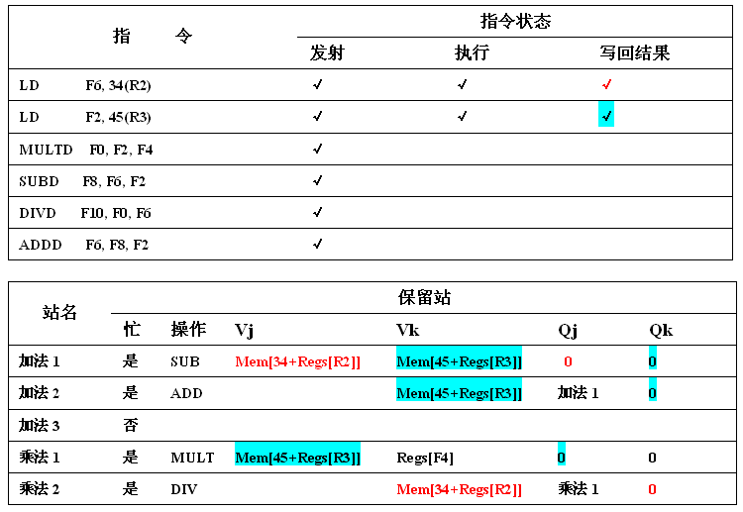
第二条Load指令执行完毕写回结果时
Load1
Load2
乘法1
加法1
乘法2
加法2
√
√

Slide 19
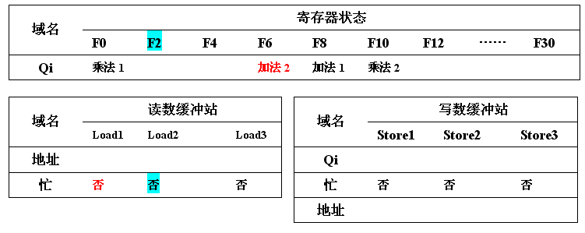

Slide 20
再接下来：
  2个时钟周期后SUBD指令执行完，ADDD指令的两个操作数已经准备就绪，开始执行。
  又经过2个时钟周期ADDD操作结束。
  虽然MULTD先于ADDD （约3个时钟周期）开始执行，但由于MULTD需10个时钟周期，所以ADDD先于MULTD写回结果。

Slide 21
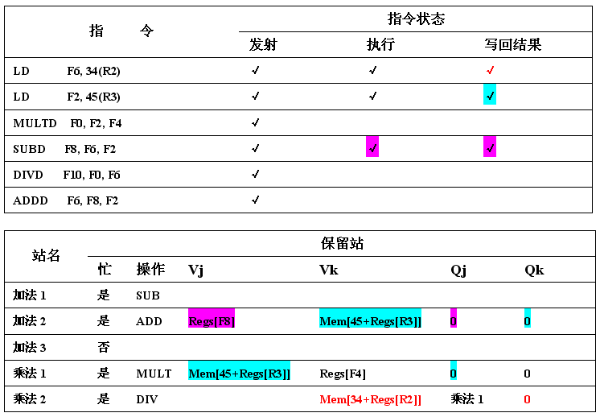
SUBD指令执行完毕写回结果时
√

Slide 22
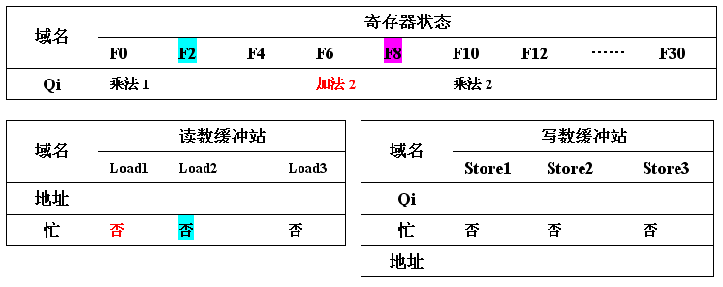

Slide 23
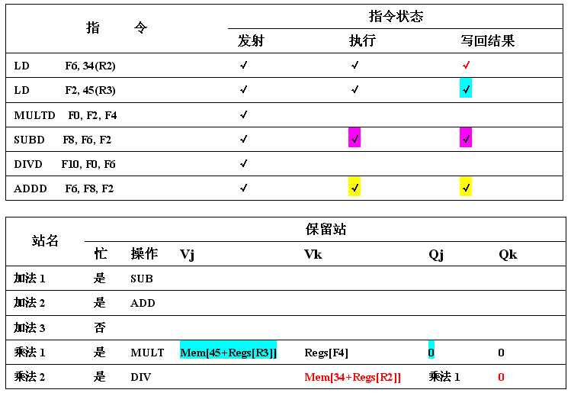
ADDD指令执行完毕写回结果时

Slide 24
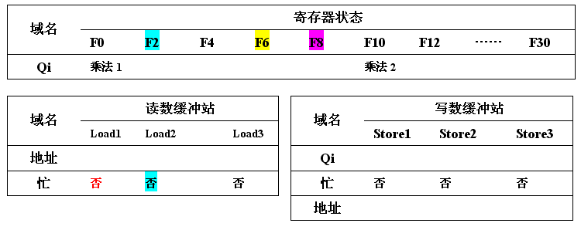

Slide 25
最后：
  MULTD指令执行完，DIVD指令的两个操作数已经准备就绪，开始执行。
  40个周期之后DIVD指令执行结束写回结果。

Slide 26
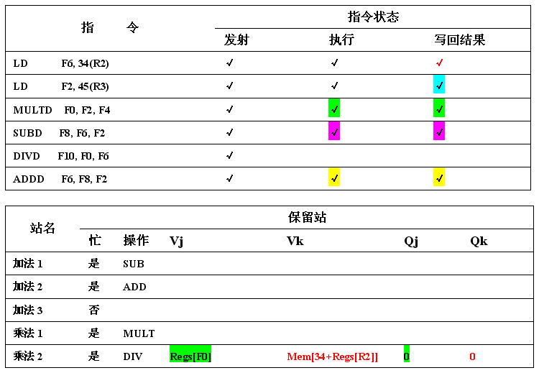
MULTD指令执行完毕写回结果时
√

Slide 27
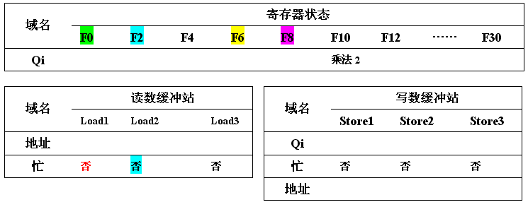

Slide 28
Tomasulo算法描述
  D：目标寄存器；
  S1、S2：源寄存器；
  对于load/store指令：
    S1：地址中的变址寄存器；
    S2：store指令的数据寄存器
  r：保留站或缓冲站；
  RS：保留站的数据结构；
  Result：保留站或读数缓冲站返回的值；
  Register：寄存器堆的数据结构；
  ‘Ri’：寄存器Ri的序号（非其内容）。
值
序号

Slide 29
1. 发射：
  (1) 需满足条件：
  对于浮点操作：有空闲的保留站r；
  对于存/取操作：有空闲的缓冲站r。
  (2) 动作或记录工作：
  对于浮点操作：
  if (Resister['S1'].Qi≠0) { RS[r].Qj←Register['S1'].Qi；}
  //若第一操作数所指寄存器未就绪，则将保留站的Qj域置为产生该操作数的保留站或缓冲站
  else { RS[r].Vj←S1; RS[r].Qj←0；}
  //否则，将第一操作数所指寄存器的值取到保留站的Vj域中，将Qj置为0

Slide 30
  if (Resister[‘S2’].Qi≠0) { RS[r].Qk←Register[‘S2’].Qi；}
  //若第二操作数所指寄存器未就绪，则将保留站的Qk域置为产生该操作数的保留站或缓冲站
  else { RS[r].Vk←S2; RS[r].Qk←0；}
  //否则，将第二操作数所指寄存器的值取到保留站的Vk域中，将Qk置为0
  RS[r].Busy←yes; //本保留站忙
  RS[r].Op←Op; //设置本保留站的操作类型
  if (Resister[‘D'].Qi=0) {Register['D'].Qi = r; }
  //如果没有其他未完成的指令要修改该指令的目标寄存器D，则将其Qi域置为本保留站

Slide 31
  对于存/取操作：
  if (Register[‘S1’].Qi≠0) { RS[r].Qj←Register[‘S1’].Qi; }
  //若地址变址寄存器‘S1’未就绪，对Qj进行换名
  else { RS[r].Vj←S1; RS[r].Qj←0; }
  //将寄存器‘S1’的值取到Vj域，将Qj置为0
  RS[r].Busy←yes; //本缓冲站忙
  RS[r].A←Imm; //设置偏移地址

Slide 32
  对于取操作：
  if (Resister[‘D'].Qi=0) {Register[‘D’].Qi = r; }
  //将该指令目标寄存器D的Qi域置为本缓冲站
  对于存操作：
  if (Register['S2'].Qi≠0) {RS[r].Qk←Register['S2'].Qi; }
  //若操作数寄存器‘S2’未就绪，对Qk进行换名
  else {RS[r].Vk←S2; RS[r].Qk←0;}
  //把寄存器‘S2’的值取到Vk域，将Qk置为0

Slide 33
2. 执行
  (1) 需满足的条件
  对于浮点操作：
  (RS[r].Qj = 0) and (RS[r].Qk = 0);
  //两个源操作数就绪
  对于取/存操作（第1步）：
  (RS[r].Qj = 0) and (r到达取/存缓冲站的头部)
  对于取操作（第2步）：
  取操作第1步执行结束。

Slide 34
2. 执行
  (2) 动作或记录工作
  对于浮点操作：产生计算结果
  对于取/存操作（第1步）：
  RS[r].A←RS[r].Vj + RS[r].A; //计算有效地址
  对于取操作（第2步）：
  读取数据Mem[RS[r].A];
  //从存储器中读取数据

Slide 35
3. 写结果
  (1) 需满足的条件
  对于浮点操作或取操作：
  保留站r执行结束，且CDB空闲；
  对于存操作：
  保留站r执行结束，且RS[r].Qk = 0;
  //拟存入存储器的数据已就绪

Slide 36
3. 写结果
  (2) 动作或记录工作
  对于浮点操作或取操作：
  ∀x(if Register(x).Qi=r)
  {Fx ← result; Register[x]. Qi←0}
  //向以当前指令执行结果为值的浮点寄存器写入数据
  ∀x(if RS(x).Qj=r)
  {RS(x).Vj← result; RS[x].Qj←0}
  //向以当前指令执行结果为第一操作数的保留站写入数据
  ∀x(if RS(x).Qk=r)
  {RS(x).Vk← result; RS[x].Qk←0}
  //向以当前指令执行结果为第二操作数的保留站写入数据
  RS(r).Busy ←no //释放保留站

Slide 37
  对于存操作：
  存数据Mem[RS[r].A] ← RS[r].Vk
  //将数据写入存储器
  RS(r).Busy ←no //释放写数保留站

Slide 38
考察如下循环程序。程序的功能是使数组元素均乘以一个标量值（F2）：
Loop：LD F0，0(R1)
MULTD F4，F0，F2
SD 0(R1)，F4
SUBI R1，R1，＃8
BNEZ R1，Loop ；如果R1≠0转移
保留站技术允许同时有多个循环体在执行。
循环已经由硬件动态展开。
保留站机制通过换名，从逻辑上扩展了可用寄存器的数量。

Slide 39
冒险的解决方法
 | 记分板算法 | Tomasulo算法
RAW | 寄存器名换成功能部件名； 数据生成后，写回寄存器，再读寄存器 | 寄存器名换成保留站和缓冲站名； 数据生成后，经CDB直接送保留站
WAW | 冲突指令不发射 写回时无需判断 | 发射冲突指令 写回 时判断
WAR | 写回时判断，暂不写回寄存器（其他指令未取走数据） | 无需判断，直接写回（其他指令发射时已将数据取走）

Slide 40
Tomasulo算法和记分板机制的不同
Tomasulo算法中，冒险检测和执行控制是分散的；记分板采用集中控制方式，整个功能集中在记分板中。
Tomasulo算法中的换名是当指令发射后，它所需要的操作数对应的寄存器换成保留站的名字；而记分板机制换名是它所需要的操作数对应的寄存器与功能部件之间的换名。

Slide 41
Tomasulo算法和记分板机制的不同
Tomasulo算法中，所有功能部件和存储器输出的结果被送到一条公共总线上，并到达所有需要读操作数的地方；记分板机制把结果写回寄存器，需要此操作数据的功能部件只能竞争着去读取它。
Tomasulo算法可以使用比真正寄存器还多的保留站，因此可以清除原先编译器所不能消除的WAW和WAR冒险；记分板是禁止发射和停止后续指令的执行，直至冒险解除。

